Slide 1
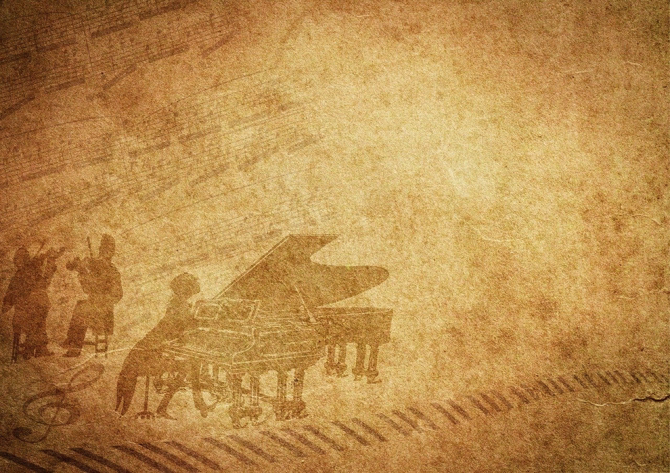
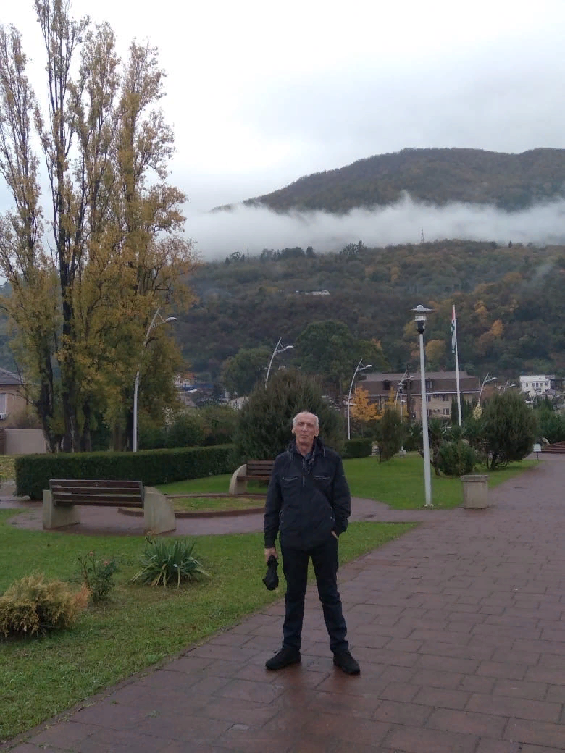
«Творческий путь автора, исполнителя и композитора Рубашкина Игоря Валентиновича»

Slide 2
Игорь Валентинович Рубашкин – руководитель «народного самодеятельного коллектива» вокального ансамбля «Сибирский сказ» (РДК имени С.М. Кирова - филиал МАУ «Отдел культуры Болотнинского района»)
Вокальный ансамбль «Сибирский сказ» образован в 1980 году как хоровой коллектив «Надежда». В 1989 году ему было присвоено почетное звание «народный самодеятельный коллектив». В 2009 году с приходом нового руководителя коллектив обрел и новое имя – «Сибирский сказ». Возглавил ансамбль Игорь Валентинович Рубашкин, который в 2007 году был приглашен в РДК им. С.М. Кирова на должность хормейстера.

Slide 3
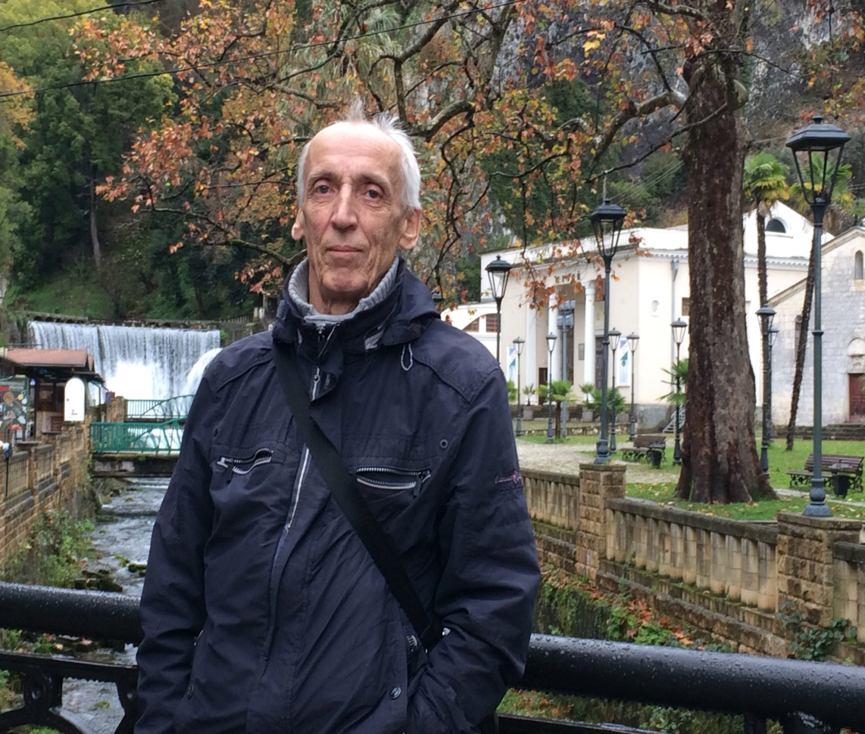
В коллективе занимаются люди творческие, влюбленные в народную песню. Сегодня его репертуар включает народные песни (русские, белорусские, казачьи), песни современных авторов, сибирских композиторов и авторские песни И. Рубашкина. В репертуаре представлены произведения для солистов, дуэтов, мужской и женской групп ансамбля, а также для исполнения без музыкального сопровождения. В сценических постановках часто используются элементы хореографии и режиссуры.

Slide 4
В этом году фестиваль получил статус Межрегионального: на сцену вышли артисты из Кемерово, Барнаула, Омска, Томска, Алтайского края и Новосибирской области. Более 60 участников представили на суд строгого жюри свое творчество. Жюри оценивало выступления участников в трех номинациях. В первой – «Мы долгое эхо друг друга» –супружеский и творческий дуэт Игоря Рубашкина и Ольги Важениной из Болотного стал лауреатом фестиваля. Этот творческий союз сложился давно и заслуженно пользуется любовью и уважением у взыскательного зрителя. Игорь Валентинович – художественный руководитель народного хора «Сибирский сказ», талантливый автор и композитор красивой музыки. Ольга Николаевна – солистка народного хора «Сибирский сказ», неоднократный победитель районных и областных конкурсов исполнителей. На Межрегиональном фестивале «Пусть не прервется нить традиций» наш дуэт исполнил два вокальных произведения: авторскую песню Л. Екатеринушкиной и И. Шафрана «А он не откликается» и народную песню «Вишня». Решение судей в пользу Болотнинских артистов было единогласным.

